Slide 1
Système d’information urbanisé et SOA
Groupe H4413 – Karen Abanto, Victor Borges, Clément Geiger, Raphaël Lizé, Hugo Pastore et Quentin Villers

Slide 2
Introduction
Projet de SOA
Milieu bancaire
Gestion des contacts commerciaux
Objectif:
Mettre à disposition aux agents commerciaux une architecture applicative pour assurer une gestion des contacts efficaces

Slide 3
Plan
Diagramme d’activités
Découpage MCD et objets métier
Diagrammes de Séquence
Enchainement des fenêtres et fenêtres
Services métier et services objet métier
Architecture technique et répartition
Bilan du chef de projet

Slide 4
Diagramme d’activités

Slide 5
Découpage MCD

Slide 6
Découpage MCD et objets métier

Slide 7
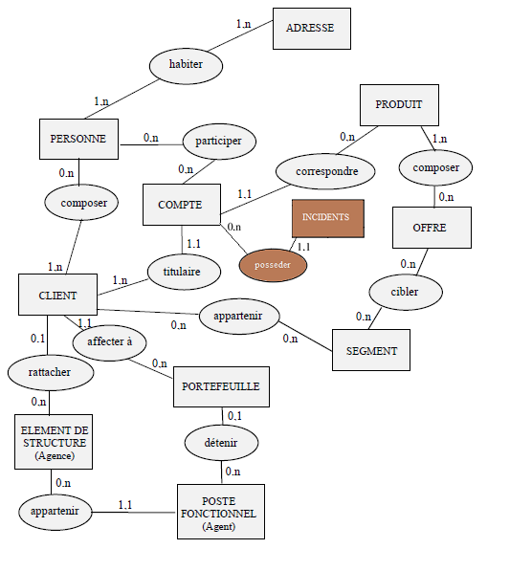
Découpage MCD
Découpage MCD Clients et Produits
Ajout des incidents

Slide 8
Découpage MCD
Adresse
Découpage MCD Clients et Produits
Gestion Client
Offre et produits commerciaux
Agence

Slide 9
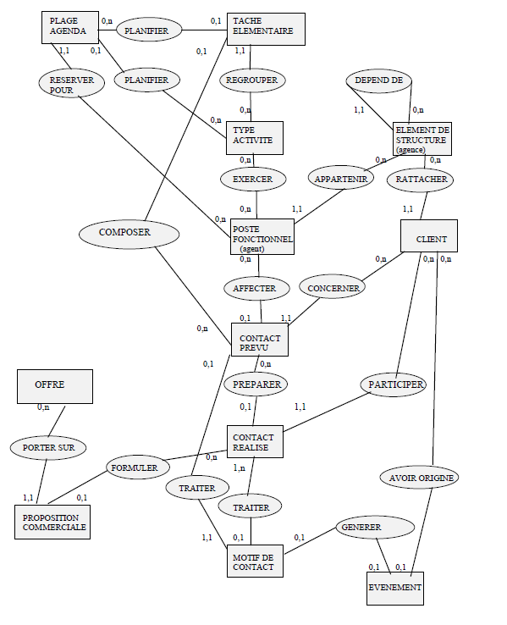
Découpage MCD
Découpage MCD Données commerciales
Agence
Agenda
Gestion Client
Offre et produits commerciaux
Contact
Evènement

Slide 10
Blocs Applicatifs
Agence
Contact
Evènements
Offres
Agenda
Client
Adresse

Slide 11
Diagramme de séquence

Slide 12
Enchainement des fenêtres et fenêtres

Slide 13
Services métier et services objet métier

Slide 14
Architecture technique et répartition

Slide 15
Architecture technique et répartition

Slide 16
Bilan du chef de projet

